Slide 1
Хірургічний інструментарій.
Правила практичного використання інструментів.
Принципи роз’єднання та з’єднання тканин.
Сучасний шовний матеріал.
Види швів. Вузли. Місцеве знеболення: види, особливості застосування.

Slide 2
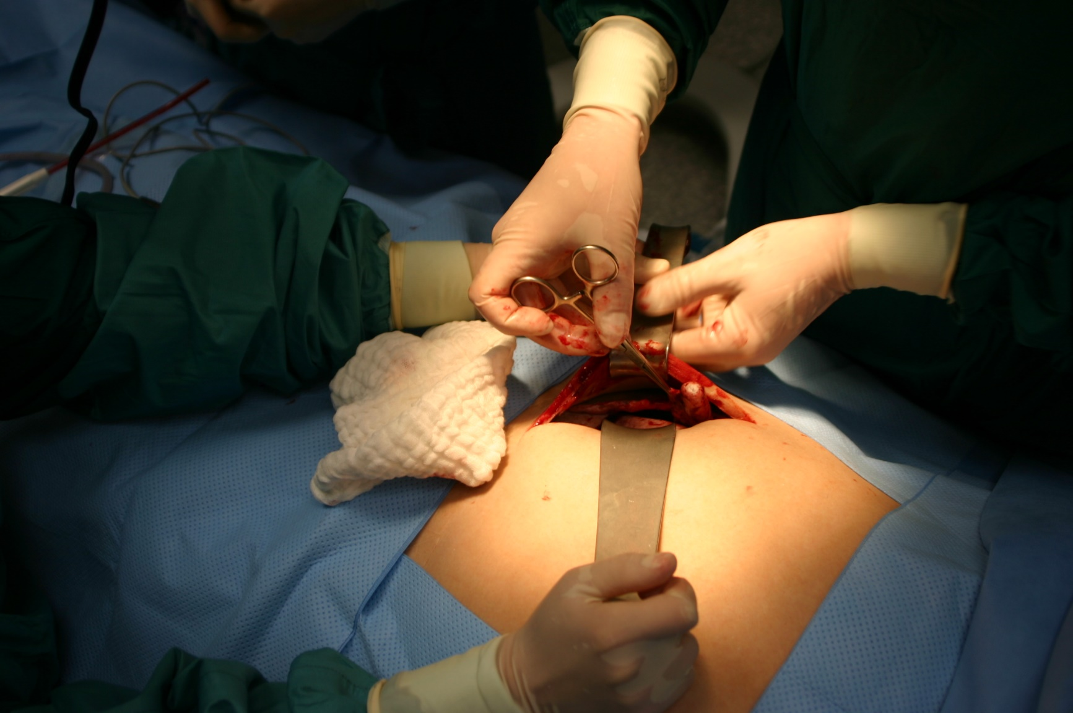
Класифікація операцій
За метою хірургічного втручання
*Лікувальні
*Радикальні
*Паліативні
*Діагностичні
За невідкладністю
*Екстрені
*Термінові
*Планові операції

Slide 3
За ступенем інфікування тканин
*чисті
*умовно чисті
*брудні
*забруднені
За кількістю виконаних операцій
*Первинна
*Повторна
*Етапна (одномоментна, двомоментна (двоетапна), багатоетапна)
За обсягом виконаних прийомів
*Симультанні
*Розширені

Slide 4
За об'ємом втручань, щодо органу
*Органозберігаючі
*Органощадні
Особливі види
*Мініінвазивні - ендоскопічні операції під контролем ультразвукового, рентгенологічного обладнання; як підвид — ендоваскулярні
*Мікрохірургічні - виконуються із застосуванням оптичних (збільшувальних) пристроїв

Slide 5
За характером оперативного прийому
*Incisio — розріз
*Tomia — розсічення тканин, може бути поздовжними, поперечними, косими, під кутом, комбінованими
*Sectio — розділ, розділення (виділяти «з чогось»), гострим шляхом
*Dissectio — дисекція («анатомізація») процес виділення певних анатомічних структур, з метою їх кращої візуалізації
*Stomia — накладання стоми (інколи, помилково називають, штучна нориця (фістула), наприклад холецистостомія)
*Punctio — проколювання, пункція
*Ectomia (ектомія) — повне видалення
*Resectio — резекція, видалення частини органа
*Amputatio — ампутація, видалення периферійної частини кінцівки або органа
*Exarticulatio — виокремлення кінцівки в суглобі
*Raphia — пришивання
*Plastica — пластика, відновлення форми і функції змертвілих або видалених частин тіла
*Scopia — (дослівно — огляд; дивитись) діагностична операція для візуального встановлення діагнозу (діагностична лапароскопія)

Slide 6
Класифікація хірургічного інструментарію
*хірургічні інструменти загального призначення можуть використовувати лікарі різних спеціальностей, які знають про їхнє призначення та володіють прийомами для правильного застосування. За допомогою механічних пристроїв здійснюють з’єднання та роз’єднання тканин, зупиняють кровотечі та виконують багато інших дій, передбачених протоколом лікування;
*хірургічні інструменти спеціального призначення – для акушерства та гінекології, нейрохірургії, оториноларингології, офтальмології й інших вузьких напрямів медичної практики.
Залежно від функціонального призначення:
*різальний інструмент – дає змогу проводити розтин тканин, резекцію органів, висічення, новоутворень;
*розширювальний інструмент – необхідний для розширення порожнини органу чи рани;
*кровоспинний інструмент – це різноманітні затискні пристрої, що дають змогу тимчасово зупинити кровотечу, перекрити просвіт порожнистого органу, щоб припинити рух вмісту;
*колючий інструмент – дає змогу доставляти до тканин лікарські препарати та виконувати дренаж біологічних рідин;
*зондувальний інструмент – збільшує просвіт вузьких ходів під час дослідження.

Slide 7
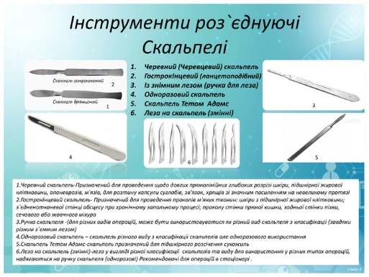

Slide 8
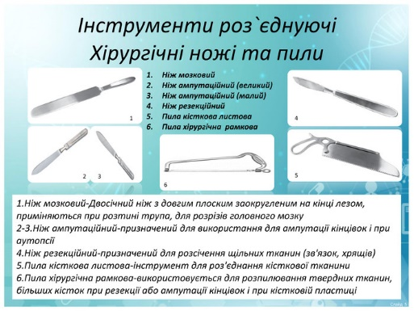

Slide 9
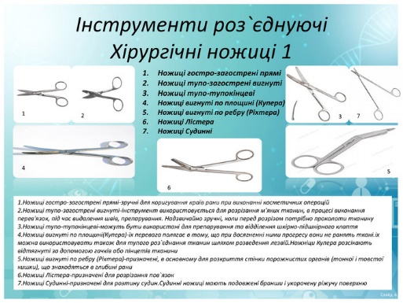

Slide 10
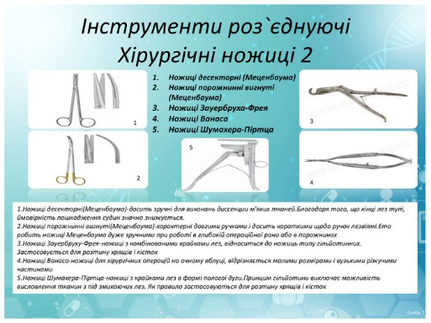

Slide 11
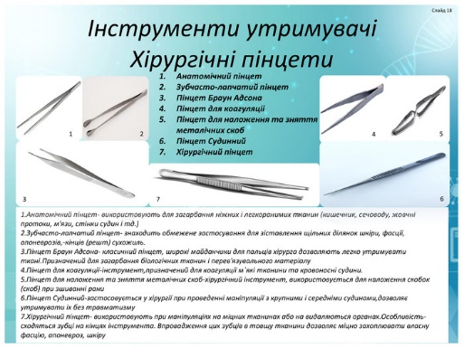

Slide 12
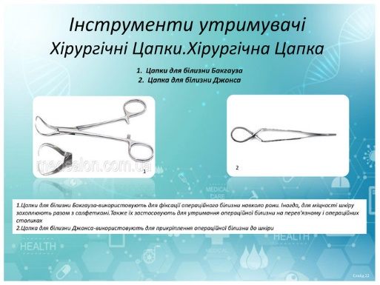

Slide 13
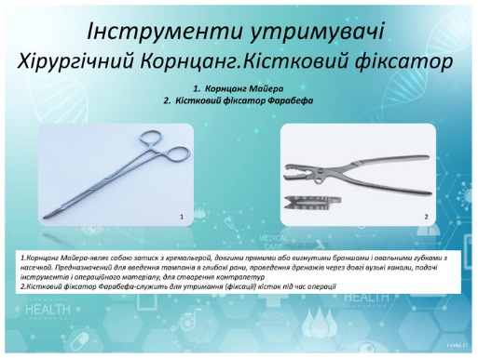

Slide 14
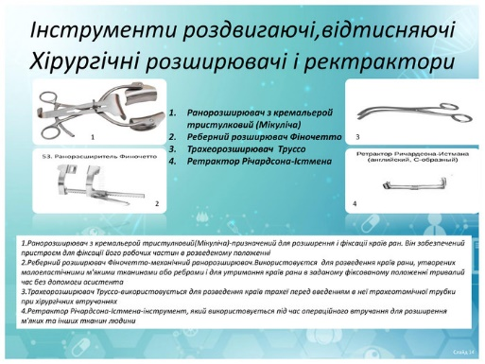

Slide 15
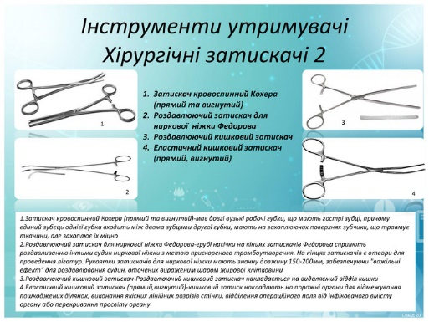

Slide 16
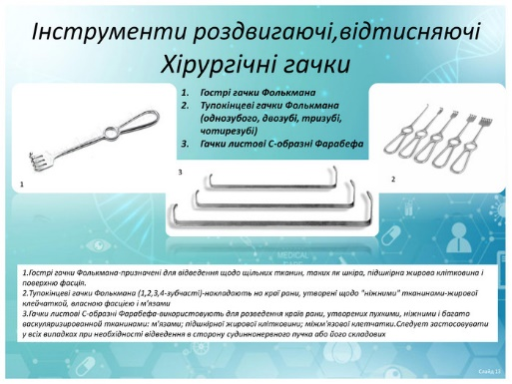

Slide 17
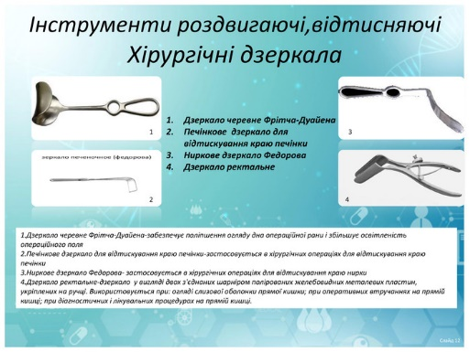

Slide 18
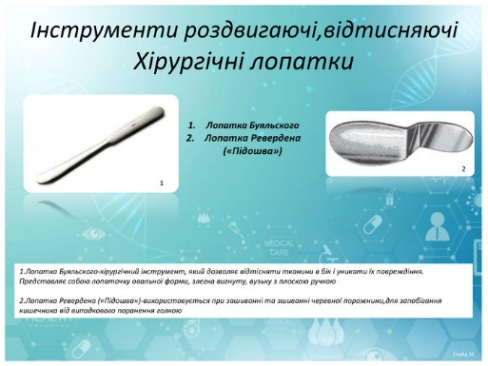

Slide 19
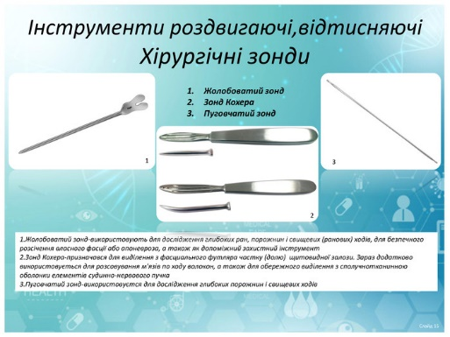

Slide 20
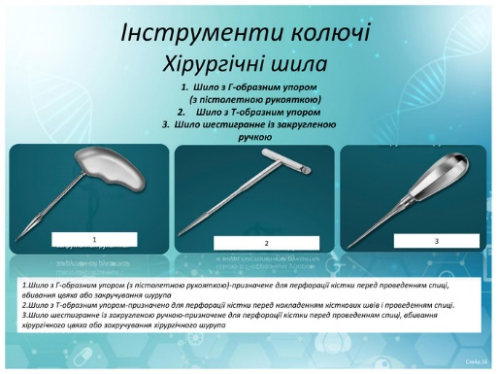

Slide 21
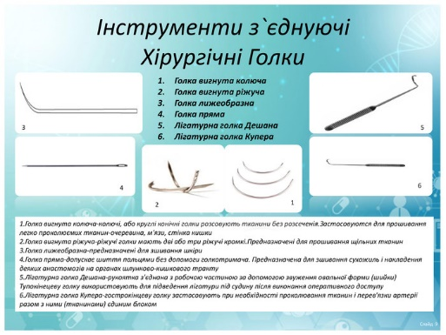

Slide 22
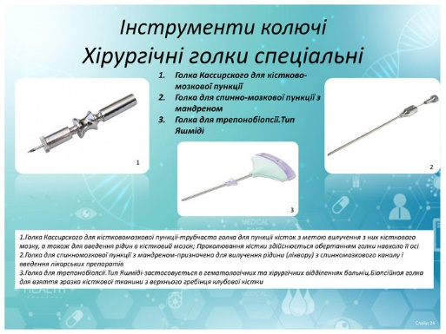

Slide 23
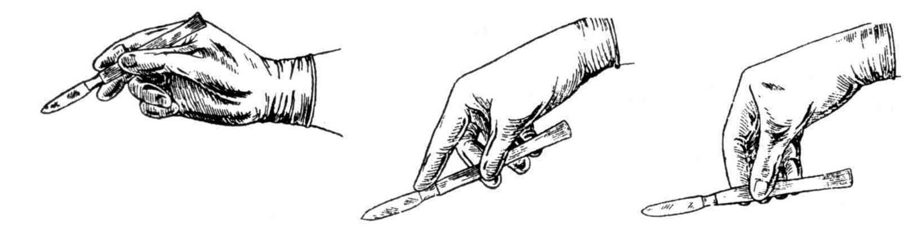
Позиції скальпеля в руці під час виконання розрізу
столового ножа писального пера смичка

Slide 24
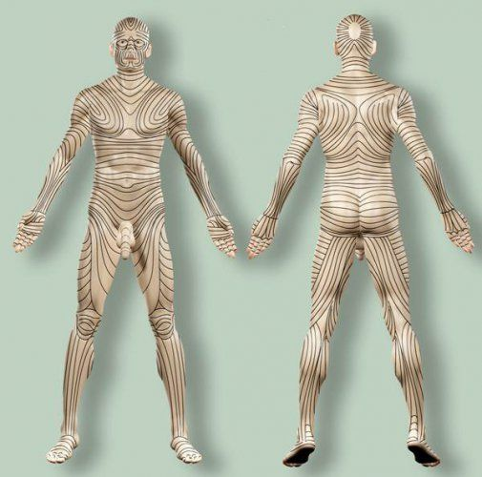
Лінії Лангера

Slide 25
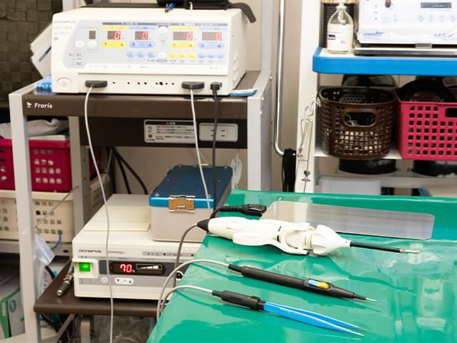
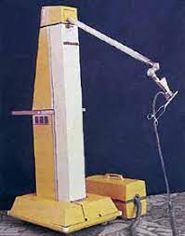
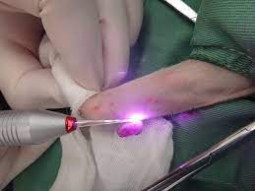
Лазерні скальпелі
Установка «Скальпель-1»

Slide 26
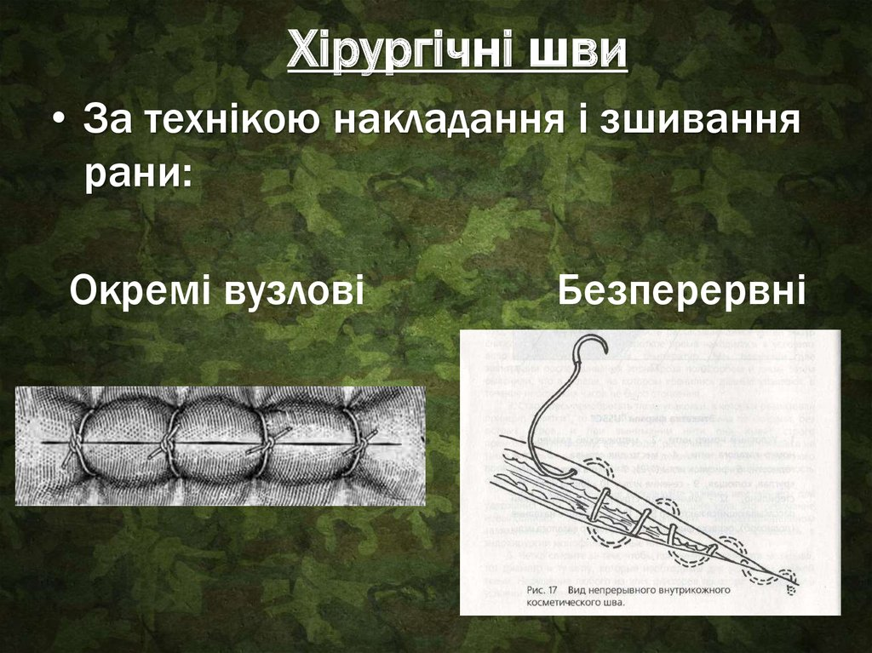

Slide 27
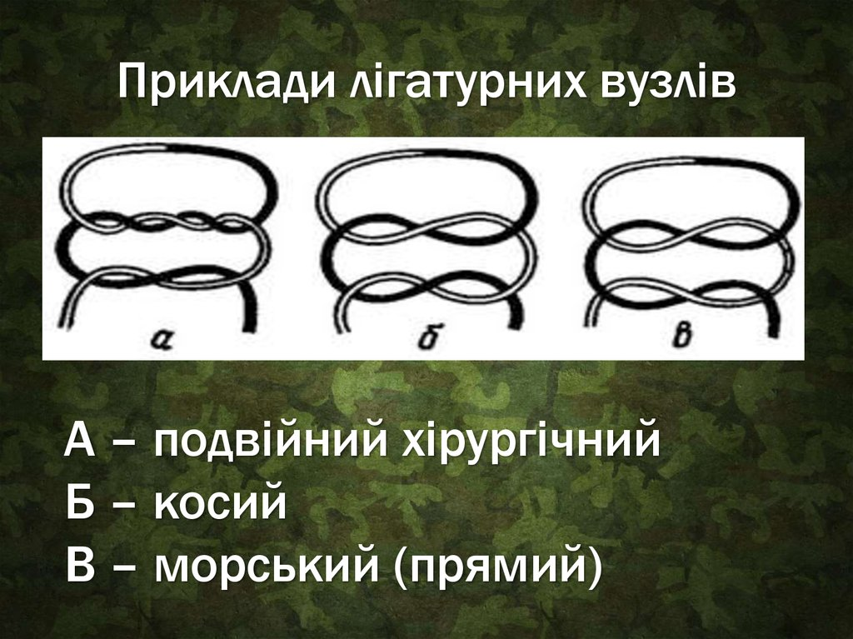

Slide 28
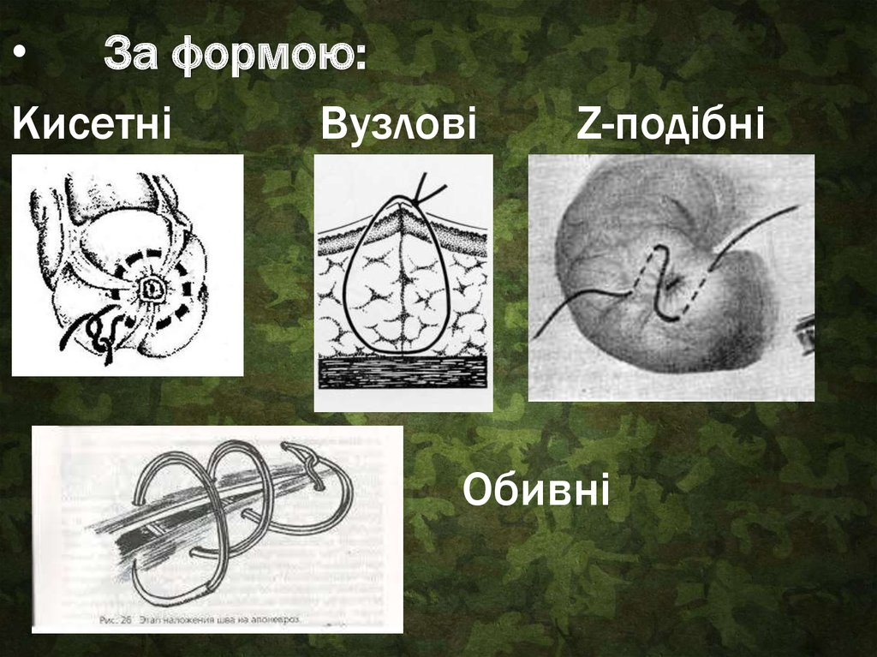

Slide 29
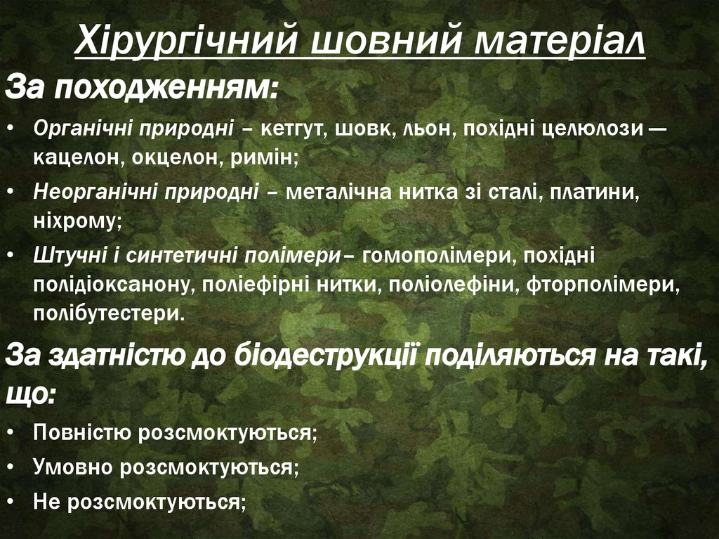

Slide 30
